Slide 1
VERGİ BİLİNCİNİ GELİŞTİRME EĞİTİMİ
(LİSE)
VERGİ BİLİNCİ
Gelir İdaresi Başkanlığı
Ocak 2024

Slide 2
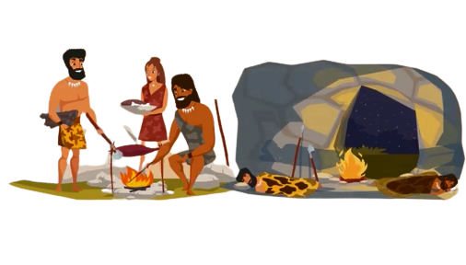
VERGİNİN DOĞUŞU
Tarih boyunca insanların yaşamlarını devam ettirebilmeleri için başta beslenme ve barınma olmak üzere birçok temel ve ortak ihtiyacı olmuştur.
Sağlık, eğitim, adalet, savunma ve altyapı gibi ortak ihtiyaçların karşılanması için kamusal mal ve hizmetlerden
yararlanmışlardır.
1

Slide 3
VERGİNİN DOĞUŞU
Vergilerin tarihi toplumların tarihiyle yaşıttır.
Tarih boyunca her devlet askeri kuvvetlerini güçlendirmek, ordusunun devamlılığını sağlamak ve halkın ortak ihtiyaçlarını karşılamak için maddi yardıma gereksinim duymuşlar bunu da vatandaşlarından aldıkları vergilerle sağlamışlardır.
2

Slide 4
VERGİ NEDİR?
Devletin topluma karşı yüklenmiş olduğu görevleri yerine getirmek amacıyla alınması
Önceden belirlenmiş kurallara göre ve tüzel kişilerden alınması
Devletin egemenlik gücüne dayanılarak ve kanunla alınması
VERGİ kamu hizmetlerini karşılamak amacıyla kişilerden ve kuruluşlardan kanun yoluyla toplanan paralardır.
Hukuken zorunlu olması
Parasal bir yükümlülük olması
Karşılıksız olması
3

Slide 5
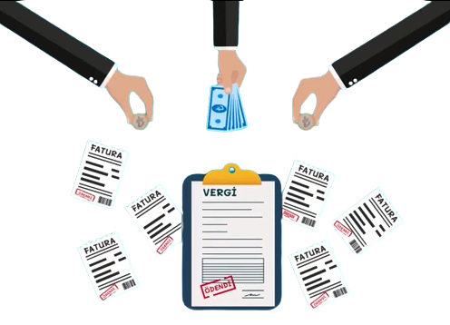
NEDEN VERGİ ÖDEMELİYİZ?
Eğitim sağlık savunma gibi temel kamu hizmetlerinin ve altyapı yatırımlarının yeterli düzeyde ve kalitede sunulabilmesi ancak vergiyle sağlanacak gelirle mümkündür.
Vatandaşların geliri üzerinden ortaya çıkan vergiyi düzenli olarak ödemeleri ve harcamalardan sonra fiş fatura gibi belgeleri düzenlemeleri, almaları vergi gelirlerinde artış sağlar, bu da toplumsal refahı arttırır.
4

Slide 6
NEDEN VERGİ ÖDEMELİYİZ?
Vergi en yalın haliyle devletin gerçek ve tüzel kişilere yüklediği ekonomik yükümlülüktür.
Verginin temel amacı devlet harcamalarını karşılayarak vatandaşları kamusal mal ve hizmetlerden yararlandırmaktır.
5

Slide 7
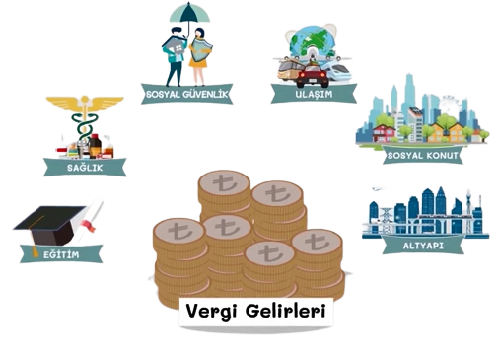
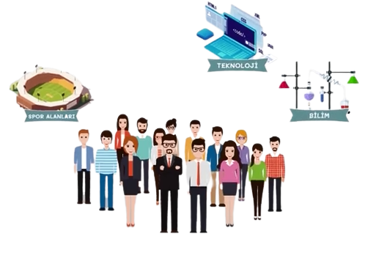
NEDEN VERGİ ÖDEMELİYİZ?
Vergi en yalın haliyle devletin gerçek ve tüzel kişilere yüklediği ekonomik yükümlülüktür.
Verginin temel amacı devlet harcamalarını karşılayarak vatandaşları kamusal mal ve hizmetlerden yararlandırmaktır.
6

Slide 8
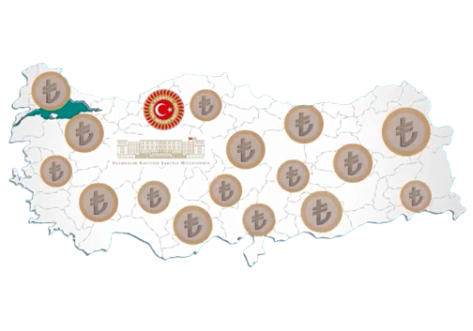
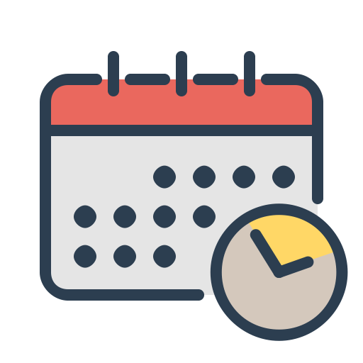
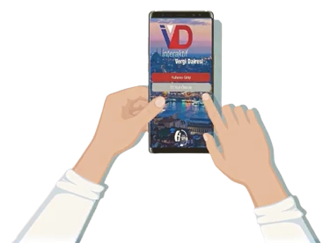
NEDEN VERGİ ÖDEMELİYİZ?
Ülkeden ülkeye bazı farklılıklar olmasına karşın devletlerin en önemli gelir kaynaklarından biri vatandaşlarının ödediği vergilerdir.
Devletin bu hizmetler için gerek duyduğu gelirleri düzenli olarak sağlayabilmesi için bütçenin en büyük gelir kaynağı olarak vergilerin zamanında ve düzenli olarak ödenmesi önemlidir.
Düzenli
Zamanında
7

Slide 9
BÜTÇE
Vatandaşların toplumsal yaşamdan doğan ihtiyaçlarını karşılayabilmek için gerekli parasal kaynak devlet bütçesi ile sağlanır.
BÜTÇE
BÜTÇE devletin gelirlerini toplaması ve giderlerini yapmasına ilişkin esasları belirler ve plan yapar. Yıllık olarak hazırlanan bütçe TBMM tarafından kabul edilen kanuna dayanılarak uygulanır.
₺
₺
₺
₺
₺
₺
₺
₺
₺
₺
₺
₺
₺
₺
Gelir
Gider
Devlet halkın düzeyli ve istikrarlı bir yaşam sürmesi için milli gelirini arttırmak, bu gelirini adaletli olarak paylaşımını sağlamakla yükümlüdür.
8

Slide 10
GELİR İDARESİ BAŞKANLIĞI
Gelir İdaresi Başkanlığının amacı mükellef haklarını gözeterek vergide gönüllü uyumu arttırmak ve kaliteli hizmet sunarak vergi ve diğer gelirleri toplamaktır.
Gelir İdaresi Başkanlığı yayınladığı Mükellef Hakları Bildirgesiyle mükelleflere açık, güvenilir, zamanında ve yeterli bilgiyle hizmet vereceğini kamuoyuna açıklamıştır.
9

Slide 11
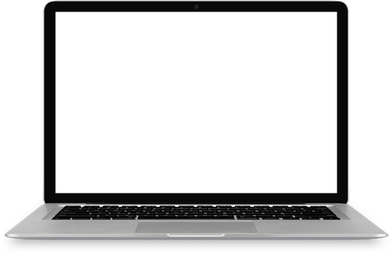
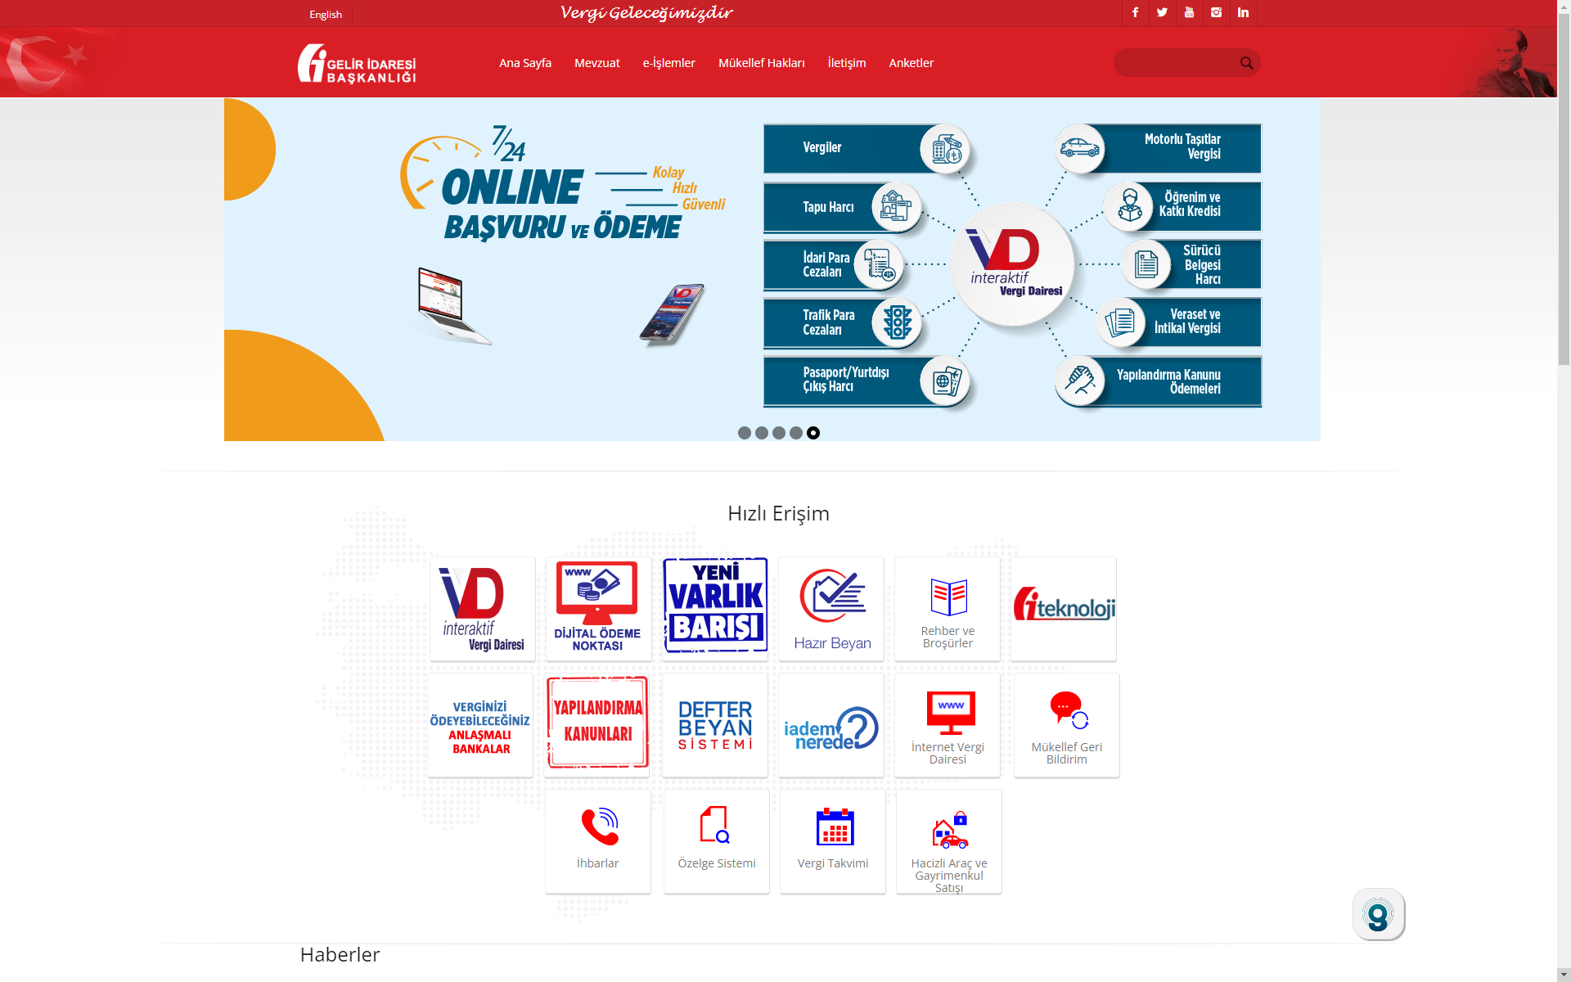
GELİR İDARESİ BAŞKANLIĞI
GİB’in internet sitesi olan www.gib.gov.tr adresinden başkanlık tarafından tüm mükelleflere sunulan her türlü hizmete hızlı ve ekonomik bir şekilde ulaşmak mümkündür.
Mükelleflerle Vergi İletişim Merkezi, Twitter, İnstagram, Youtube, Facebook gibi sosyal medya platformları ve Mükellef Geri Bildirim Sistemiyle iletişim sağlanmaktadır.
10

Slide 12
KAYIT DIŞI EKONOMİYLE MÜCADELE
Vergi
Mal satışı ve hizmet sunumu karşılığında kazanç elde eden mükelleflerin kazançlarını kayıt altında tutmaları ve elde ettikleri kazanç üzerinden vergi ödemeleri yasal bir zorunluluktur.
Kayıt dışı ekonomi devletten gizlenen kayda geçirilmeyen, geçirilemeyen ve bu nedenle denetlenemeyen faaliyetler olarak tanımlanabilir.
Mal ve hizmet satın alındığında almadığımız her fiş ülkemizi değil başkalarını kalkındırır.
11

Slide 13
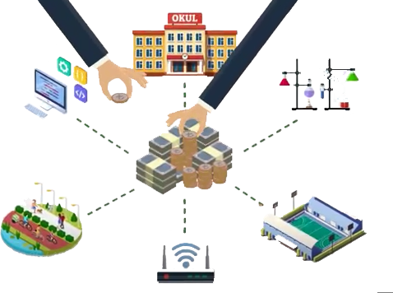
NEDEN FİŞ / FATURA ALMALIYIZ?
Bilinçli tüketici olarak haklarımızı kullanabilmek için de alışverişlerde mutlaka belge almamız gerekir.
Alışverişlerde bireylerin fiş, fatura alması onların vergilerini ödemelerini ve anayasayla belirlenmiş vatandaşlık görevlerini yerine getirmelerini sağlamaktadır.
Fiş ve faturanın alınması kamusal mal ve hizmet üretiminin artmasını sağlamakta, böylelikle TOPLUMSAL REFAHI arttırmaktadır.
12

Slide 14
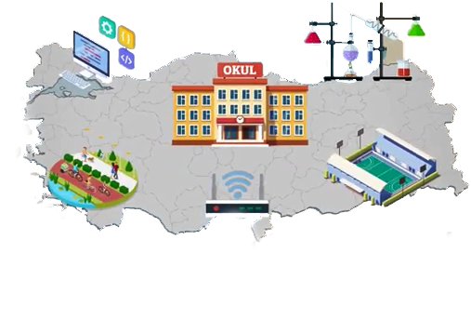
BİZ GENÇLER NE İSTİYORUZ?
Daha çağdaş bir ülke, daha donanımlı okullar, daha fazla spor alanı, daha çok internet, tatil ve eğlence istiyoruz.
Bize bu olanakları sunmak için devletin düzenli gelir elde etmesi gerekiyor. Devletimiz gelirlerini ödediğimiz vergilerle sağlıyor.
13

Slide 15
VERGİ GELECEĞİMİZDİR
Vergisiz kazanca izin verme, sen de geleceğin büyüğü olarak verginin takipçisi ol ve geleceğine sahip çık.
14

Slide 16
TEŞEKKÜRLER
Gelir İdaresi Başkanlığı
Ocak 2024

